Slide 1
Resultado 178 Entrevistas
Qual a sua faixa etária?
38.6% (68 respostas) 25 a 34 anos
35.2% (62 respostas) 18 a 24 anos
Você esta empregado(a) atualmente na área de tecnologia ?
137 respostas SIM trabalhando na área
O que te motivou/motiva a conhecer melhor esta área ou a ingressar nela?
52.3% (92 respostas) Desde a época da escola sempre gostei das matérias de exatas e lógica
28.4% (50 respostas) Salário
25% (44 respostas) Transição de carreira
Quanto a aparelhos e internet, você possui:
97.2% (171 respostas) Wi-fi na residência
96.6% (170 respostas) Celular
88.6% (156 respostas) Notebook
87.5% (154 respostas) Pacote de dados móveis
52.8% (93 respostas) Rede cabeada na residêcia
36.9% (65 respostas) Desktop
Considerando que você possui interesse e algum aparelho para estudar, como você prefere se manter atualizado:
82.4% (145 respostas) Assistindo vídeos de plataformas como youtube, Allura, Udemy
75% (132 respostas) Lendo artigos online do linkedin, medium, dev.to ou outra plataforma de texto
68.2% (120 respostas) Participando de comunidades de tecnologia
65.3% (115 respostas) Participando de eventos para conhecer novas tecnologias e pessoas da área
61.4% (108 respostas) Conversando com profissionais da área próximos

Slide 2
Resultado 178 Entrevistas
Para estudar você utiliza dê :
67% (118 respostas) Se divide entre conteúdos pagos e gratuitos
Quais destes temas você tem mais interesse e preferência para estudar:
81.2% (143 respostas) Linguagens de programação
46.6% (82 respostas) Banco de dados
42.6% (75 respostas) Agilidade, scrum e afins
41.5% (73 respostas) Ciência de dados
39.2% (69 respostas) Teste de Software
Sobre linguagens de programação, quais você já tem domínio e ou possui mais interesse em estudar?
70.9% (124 respostas) JavaScript
55,4%(97 respostas) Python
52.6%(92 respostas) Java
Visto a sua experiência na área, mesmo que iniciante, você já pensou em dividir o seu conhecimento?
54.9% (96 respostas) Escrever textos no linkedin, medium , dev.to ou outra plataforma de texto
53.1% (93 respostas) Ser palestrante em meetups de outras comunidades
41.7% (73 respostas) Ser Mentor e sempre atuar in loco

Slide 3
Resultado 178 Entrevistas
Sobre os conteúdos que você utiliza para se manter atualizado e as possíveis formas que você considerou para disseminar o seu conhecimento, do seu ponto de vista, você acredita que são suficientes e eficazes?
29 respostas Não
149 respostas Sim mas com ressalvas:
Querem mais praticidade
Democratização
Quer algo mais intimista (tímido?)
Falta de engajamento e acesso a essas informações
Gostam de autonomia e de estudar sozinho
Quer ajudar mas sente que falta apoio
Sentem falta de profundidade no conteúdo
Quem já dissemina seu conhecimento, não sabe dizer se é efetivo

Slide 4
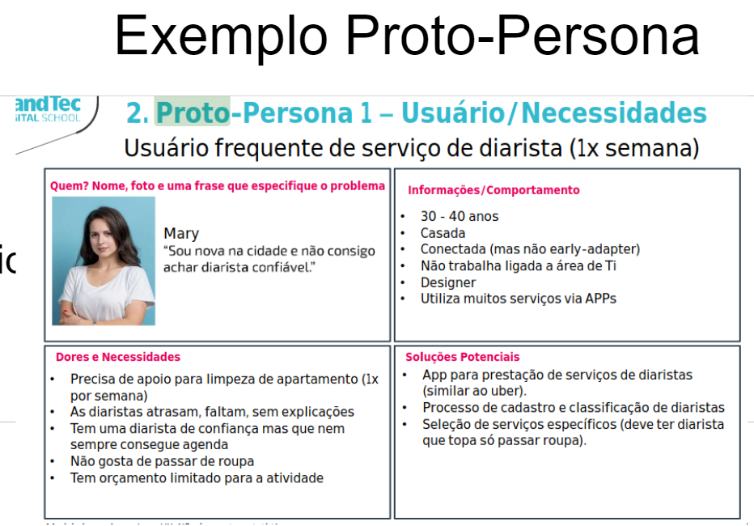

Slide 5
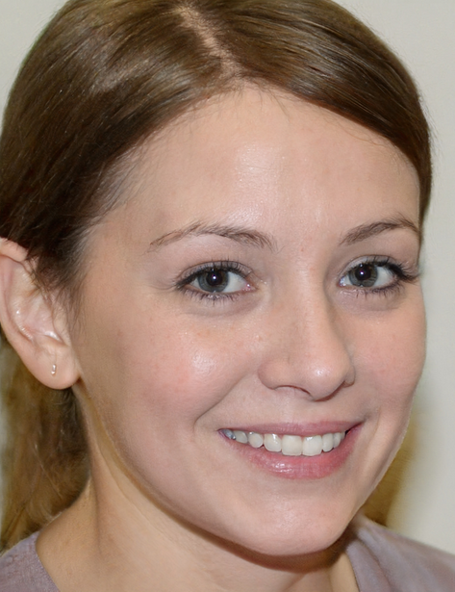
Proto-persona 2 – Usuário/Necessidades
Cinthia “Empoderar cada pessoa e cada organização no planeta para alcançar mais ”
Informações/Comportamentos 25 a 34 anos Namora Mora sozinha Possui na residência wi-fi,notebook,desktop e celular smartphone com pacote de dados móveis Atualmente atua na área de TI da Microsoft como desenvolvedora Back-end com foco en Java e sabe agilidade devido ao seu time seguir a método Ágil Palestrante em meetups e grandes eventos Escritora de textos de TI relacionados a carreira e linguagens de programação
Dores/Necessidades Me encontrei em Tecnologia e quero levar outras pessoas comigo Gosto de me manter atualizada Gosto de incentivar aos mais tímidos a falarem Gosto de engajar a participação em comunidades de tecnologia Creio que devo dar o meu melhor em uma única prática, de início, para ser eficaz para os mentorandos. Fazer com que eles adquiram confiança e conhecimento suficiente para não desistirem de início. As palestras chegam em pessoas que já estão na área. Não ajuda a trazer novas pessoas Sinto que não tem uma forma de mensurar o conhecimento disseminado
Soluções Potenciais Com este espírito de comunidade, tê-la como parceira na divulgação de cursos dentro a JDIT. Nosso canal de divulgação para gerar engajamento à plataforma Atuar como professora mentora dentro da plataforma Criar um ambiente de chat, onde Cinthia poderá conversar com estudantes e assim disseminar o seu conhecimento.

Slide 6

Proto-persona 1 – Usuário/Necessidades
Rogério “Criei uma comunidade de Tecnologia para dividir o meu conhecimento, quero continuar ajudando em paralelo ao meu crescimento pessoal e profissional ”
Informações/Comportamentos 18 a 24 anos Solteiro Mora com os pais Estudante da Fatec e estagiário de TI Possui na residência wi-fi, notebook e sempre anda com celular smartphone com pacote de dados móveis Já atua na área de TI com foco em Front-end(javascript), sente que desde criança tinha facilidade com exatas Assiste vídeos de plataformas como youtube, Allura, Udemy e tudo bem pagar para ter acesso ao conteúdo
Dores/Necessidades Fundou uma comunidade de TI, pois, quer dividir o seu conhecimento No entanto, não quer deixar de evoluir, ou seja, ficará ausente sem certos momentos Investe tempo e dinheiro em aprimoramento contínuo Que realmente me atrapalha são os horários de estudo e ir ao local de determinados
Soluções Potenciais Reunir em uma única plataforma a divulgação de materiais sobre linguagens de programação com foco em javascript Também ajudar as comunidades divulgando os seus eventos Criar um ambiente de chat, onde Rogério poderá conversar com estudantes e assim disseminar o seu conhecimento, mesmo que a distância.

Slide 7
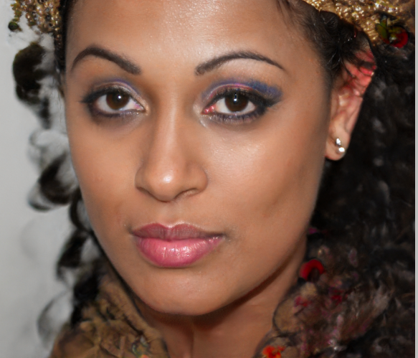
Proto-persona 4 – Usuário/Necessidades
Nilce “Sou nova na área de TI acredito que o aprendizado em forma divertida e sociável é mais interessante, portanto mais atrativo e fácil de aprender. ”
Informações/Comportamentos 25 a 34 anos Solteira Mora com os pais Possui na residência wi-fi,notebook e um smartphone antigo com pacote de dados móveis Aspira atuar na área de TI como desenvolvedora Java, fez o bootcamp da Reprograma Atraída pelos altos salários e oferta de vagas Assiste vídeos de plataformas como youtube, Allura, Udemy e tudo bem pagar para ter acesso ao conteúdo Eventualmente participa de comunidades de tecnologia e gosta de conversar com profissionais na área
Dores/Necessidades Anseia participar ativamente de uma comunidade Acredita que as formas de se manter atualizada são suficientes, acaba vindo de diversas fontes em diferentes formatos e atingindo várias pessoas mas quanto mais melhor. A forma de disseminar o conteúdo também é diversa mas acho que precisa de mais gente fazendo isso Nas comunidades observa troca de conhecimentos de igual pra igual, com continuidade como se fosse um curso, porém falta apoio de infraestrutura e logística para acomodar mais pessoas Acha que seria bom conseguir fazer em espaços públicos de alguma forma, para ser descentralizado e fazer com que pessoas de zonas mais periféricas tenham mais acesso
Soluções Potenciais Criar uma plataforma WebApp para democratizar o ensino de TI Criar uma ferramenta de chat dentro da ferramenta que proporcione interação com profissionais da área Ter acesso a materiais e eventos dentro da plataforma

Slide 8
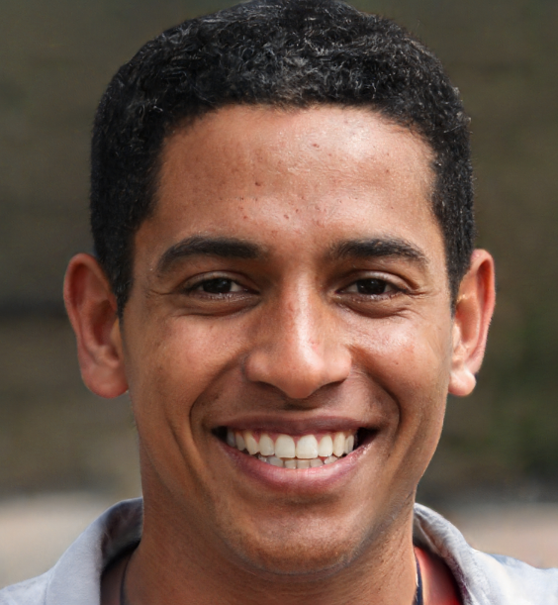
Proto-persona 4 – Usuário/Necessidades
Orlando “ Gosto de ler pouco e treinar bastante ”
Informações/Comportamentos 18 a 24 anos Solteiro Se considera tímido Mora com os pais e 4 irmãos com idades próximas Está em transição de carreira da área de desenvolvimento para Banco de Dados rumo a Ciência de Dados com python Desde a época da escola sempre gostei das matérias de exatas e lógica Lê pouco artigos do linkedin, medium, dev.to ou outra plataforma de texto, prefere tentar e errar
Dores/Necessidades Contato social no meio do estudo me atrapalha Acredito que atualmente o grande problema não seja a falta de conteúdo, pelo contrário, acredito que temos hoje muita informação disponível e os principais desafios dentro desse contexto, estão relacionados a filtrar/selecionar e conseguir “digerir” todo esse montante de informações Mas nem todos tem acesso a essas informações tudo precisa de divulgação. Muita informação mal distribuída pela internet, nem sempre você encontra o que precisa Sempre busco conteúdos em locais que tenham credibilidade, devido as FAKE NEWS, e desta forma tenho a garantia da informação e desta forma aprender o conteúdo seguro Em casa, quase ninguem assimila que eu estar no notebook é estudar e fica meio que um cabo-de-guerra
Soluções Potenciais Criar dentro da plataforma filtros de pesquisa sobre os assuntos disponíveis Realizar a curadoria dos materiais que serão divulgados na plataforma e garantir a sua credibilidade Ter uma plataforma de chat onde possa sanar suas dúvidas quando necessário Requisito de negócio: Divulgação.

